Slide 1
স্বাগতম

Slide 2
পরিচিতি
মোঃ সাইফুল্লাহ
প্রভাষক,গণিত
পাকুন্দিয়া সরকারি কলেজ
পাকুন্দিয়া, কিশোরগঞ্জ
শ্রেণিঃ একাদশ
বিষয়ঃ উদ্ভিদ বিদ্যা
শিক্ষার্থীর সংখ্যাঃ৬০
সময়ঃ৪০ মিনিট

Slide 3
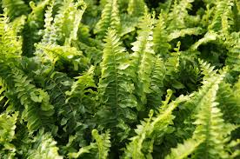
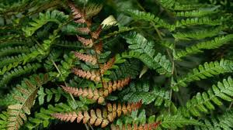
ছবিগুলো ভালোভাবে পর্যবেক্ষণ কর...

Slide 4
আজকের পাঠ ...
Pteris এর স্পোরোফাইট পর্যবেক্ষণ

Slide 5
শিখণফল
০১। টেরিসকে কেন টেরিডোফাইট বলা হয় তা বলতে পারবে।
০২। টেরিসের জীবনচক্রে স্পোরোফাইটিক জনুর গুরুত্ব ব্যাখ্যা করতে পারবে।
০৩। টেরিসের স্পোরোফাইট পর্যবেক্ষণ করে এর শনাক্তকারী বৈশিষ্ট্য লিখতে পারবে।

Slide 6
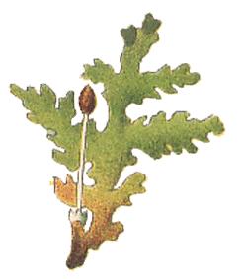
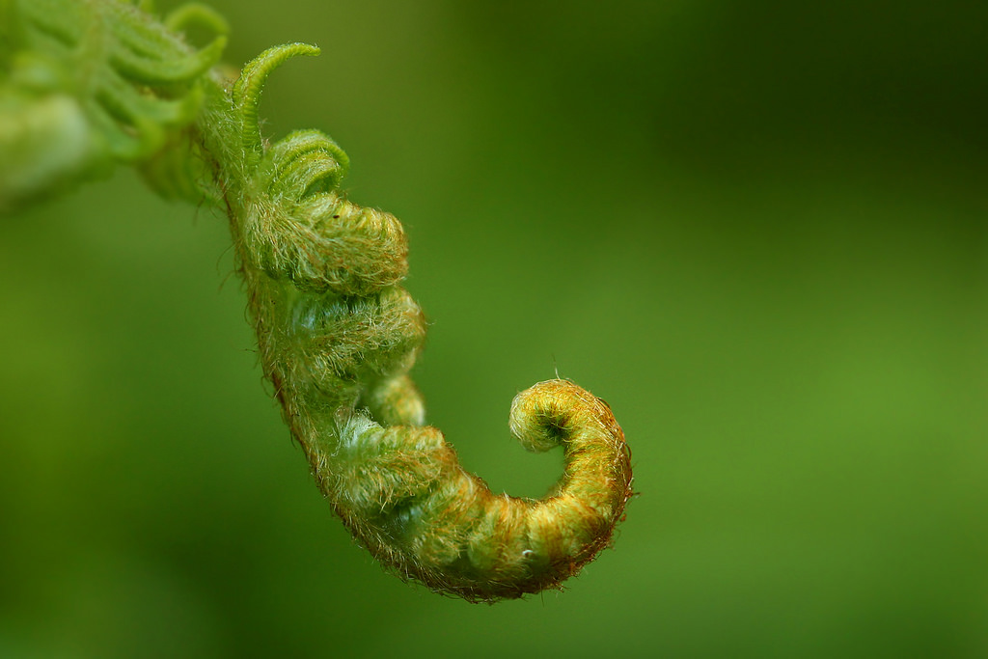
ছবিগুলো ভালোভাবে পর্যবেক্ষণ কর...

Slide 7
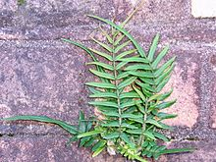
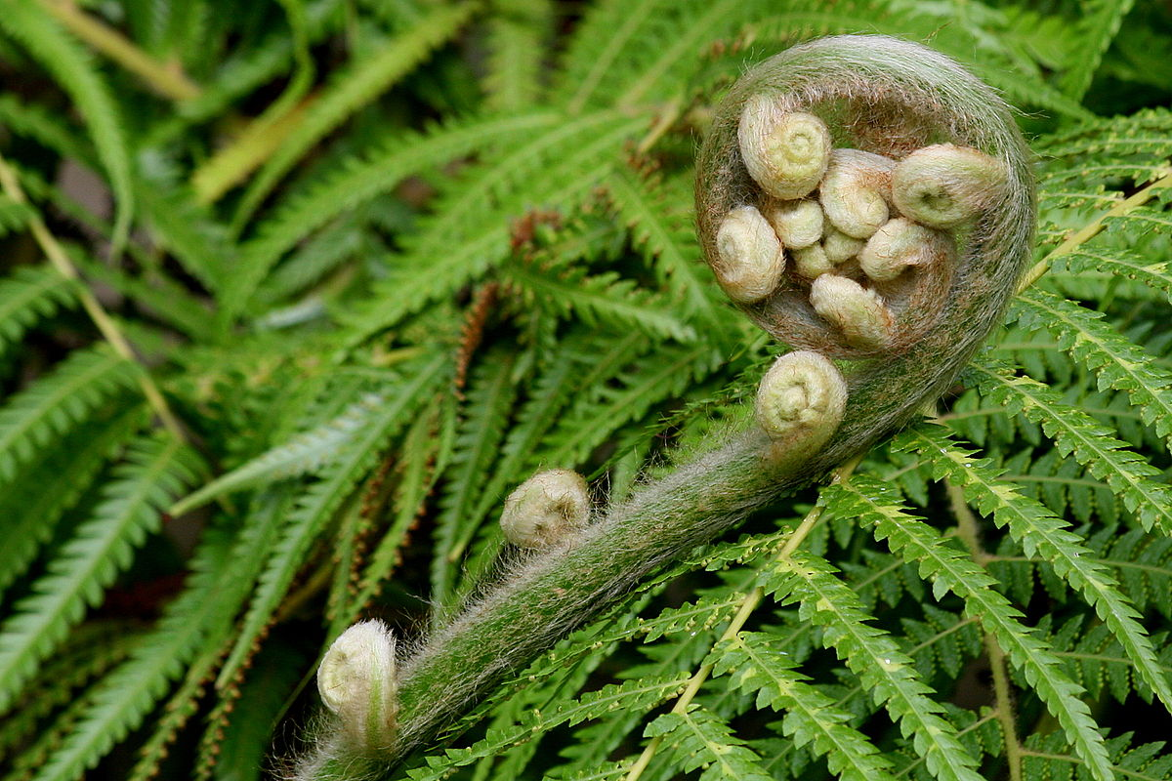
ছবিগুলো ভালোভাবে পর্যবেক্ষণ কর...
সূর্যালোকে জন্মানোর কারণে এদেরকে সানফার্ন নামেও অভিহিত করা হয়।
টেরিসের দেহ স্পোরোফাইটিক বা ডিপ্লয়েড হওয়ার কারণে টেরিসকে টেরিডোফাইট বলা হয়।
স্পোরোফাইটিক বা ডিপ্লয়েড জাতীয় উদ্ভীদকে টেরিস বলে।
টেরিস কি ?

Slide 8
ফার্নের জীবনচক্র
ফার্নের জীবনচক্র দুটি ধাপে সম্পন্ন হয়-
ফার্নের জীবনচক্র
গ্যামেটোফাইটিক পর্যায়
স্পোরোফাইটিক পর্যায়

Slide 9
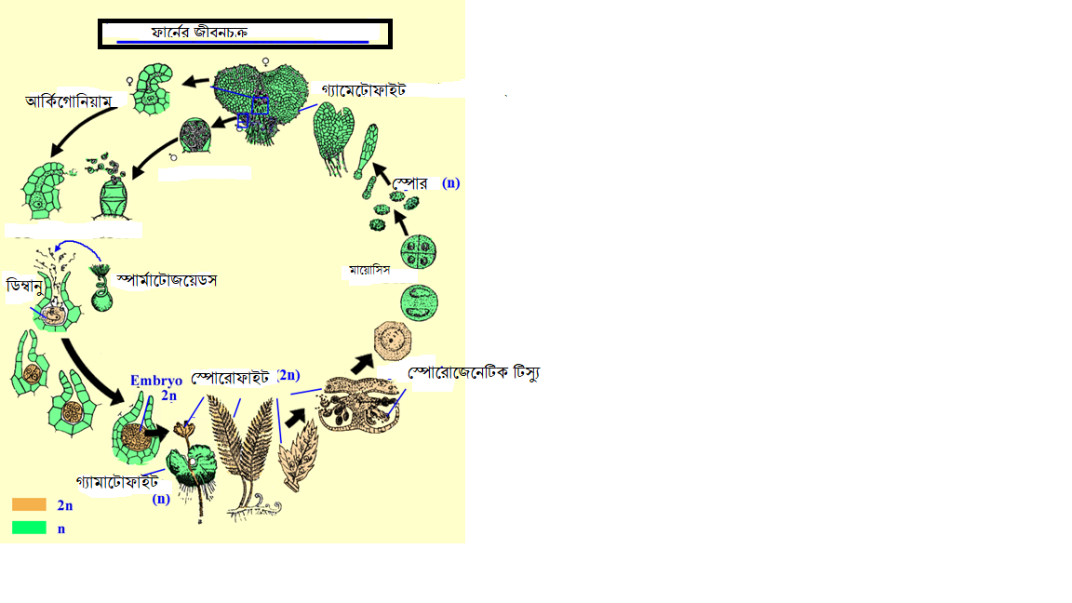
ফার্নের জীবনচক্র

Slide 10
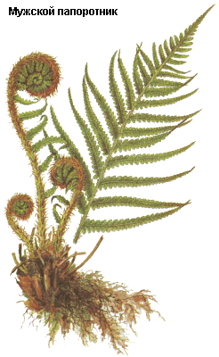
টেরিসের বিভিন্ন অংশ পর্যবেক্ষণ
ফার্ন উদ্ভিদ
সোরাস
রেকিস
পিনা
সার্সিনেট ভার্নেশন
রাইজোম
মূল

Slide 11
টেরিসের বিভিন্ন অংশ পর্যবেক্ষণ
মূল
সোরাস
সার্সিনেট ভার্নেশন
রাইজোম

Slide 12
একক কাজ
টেরিসের তিনটি শনাক্তকারী বৈশিষ্ট্য লিখ।
সম্ভাব্য উত্তর-
১। দেহ মূল, কান্ড ও পাতায় বিভক্ত।
২। কান্ড সংক্ষিপ্ত ও রাইজোম জাতীয় ।
৩। তরুন পাতায় সার্সিনেট ভার্নেশন বিদ্যমান।
৪। পাতা যৌগিক, উর্বর পত্রকের কিনারে সিনোসোরাস বিদ্যমান ।
৫। প্রোথেলাস সবুজ, হৃৎপিন্ডাকার এবং সহবাসী।

Slide 13
দলীয় কাজ
টেরিসের অর্থনৈতিক গুরুত্ব লিখ।
সম্ভাব্য উত্তর-
১। টেরিস উদ্ভিদের কচি পাতা শাক হিসাবে খাওয়া যায়।
২। সার হিসাবে জমিতে ব্যবহার করা যায়।
৩। দৃষ্টি নন্দন হওয়ায় কোনো কোনো প্রজাতি গৃহ সজ্জায় ব্যবহ্রত হয়।

Slide 14
মূল্যায়ন

Slide 15
বাড়ির কাজ
তোমার বাড়ির আশ পাশ থেকে একটি ফার্ন উদ্ভিদ নিয়ে এর বিভিন্ন অংশ পর্যবেক্ষণ করে শনাক্তকারী বৈশিষ্ট্য লিখ।

Slide 16
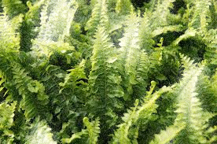
ধন্যবাদ

